Slide 1
Kit conexión Golden Shield.
Alarma que es más que una alarma
Convierte tu cerradura invisible Golden Shield Alarm en Smart Lock con nuestro kit de conexión. Podrás beneficiarte de todas las ventajas que ofrece nuestro kit que te explicaremos a continuación.

Slide 2
Ventajas del Kit de conexión Golden Shield Smart
Instalación sencilla
Control remoto
Fiabilidad comprobada
Nuestros sistemas se instalan de manera rápida y sin complicaciones, incluso para usuarios sin experiencia previa.
La aplicación móvil permite gestionar tu cerradura como un sistema de alarma desde cualquier lugar, brindándote tranquilidad y comodidad.
Nuestros sistemas han demostrado su eficacia en miles de hogares, dando tranquilidad y seguridad.

Slide 3
Instalación y configuración sencillas
Descargar App
Conectar App con Kit
Conectar Kit con Cerradura
Descargar la app Smart life desde Play Store o App Store. Crear usuario nuevo en caso de no estar registrado en Smart Life.
Activar Bluetooth para la búsqueda mediante la app del kit Golden Shield Alarm, conecta el kit con el router de tu casa.
Activar modo enlace de mandos en la cerradura, pulsar abrir/cerrar en la app y ya estará conectada.

Slide 4
Aplicación móvil y control remoto
Control Móvil
Notificaciones
Acceso Remoto
Aviso Alarma
Gestiona tu cerradura con alarma desde tu teléfono en cualquier momento y lugar.
Recibe alertas instantáneas sobre cualquier actividad de la cerradura.
Abre o cierra tu sistema de alarma con solo unos toques en tu dispositivo.
Aviso de alarma en el teléfono móvil estés donde estés con cobertura móvil.

Slide 5
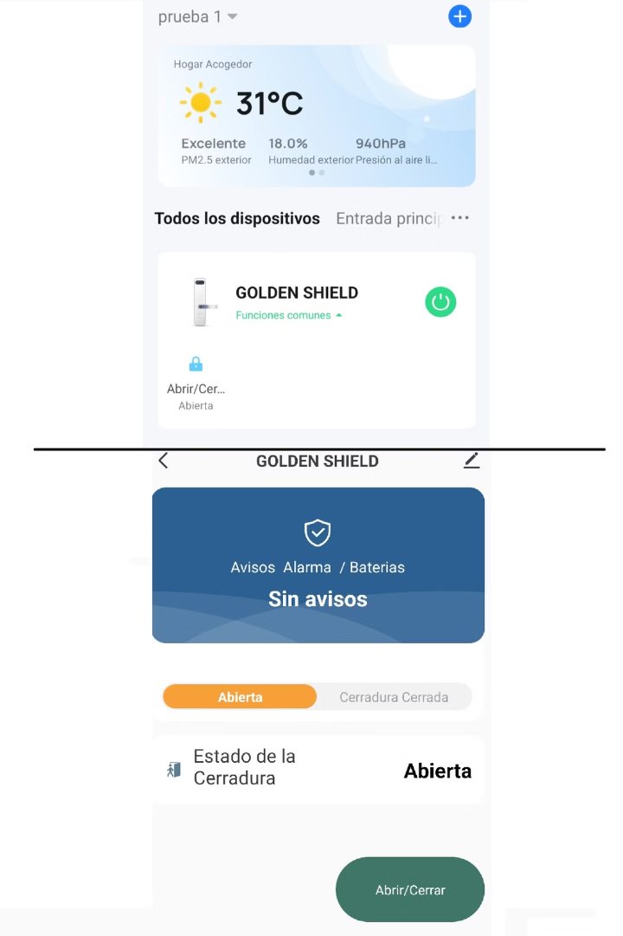
Smart Life GOLDEN SHIELD
Colaboración con la máxima experiencia
Hemos apostado en la integración del chip Tuya Smart en nuestra placa electrónica del kit de conexión, ya que, es un proveedor líder a nivel mundial de servicios de plataforma en la nube, en el que las grandes marcas mundiales ya trabajan con sus servicios.
Kit de conexión Golden Shield Smart
Solo será posible controlar la cerradura Golden Shield mediante el móvil con nuestro kit de conexión, no será posible acceder de ninguna otra manera a través del teléfono. El primero que vincule la cerradura con un teléfono será el administrador, siendo éste el único que pueda añadir hasta 19 usuarios en la App.
Fácil uso de la APP
Una vez conectada la cerradura al kit de conexión, el uso es muy sencillo, tan solo tendrás que crear el acceso directo de nuestra cerradura en tu teléfono móvil para que sea fácil acceder. Una vez accedas solo tendrás que pulsar al botón Abrir/Cerrar para que la cerradura actúe rápidamente.

Slide 6
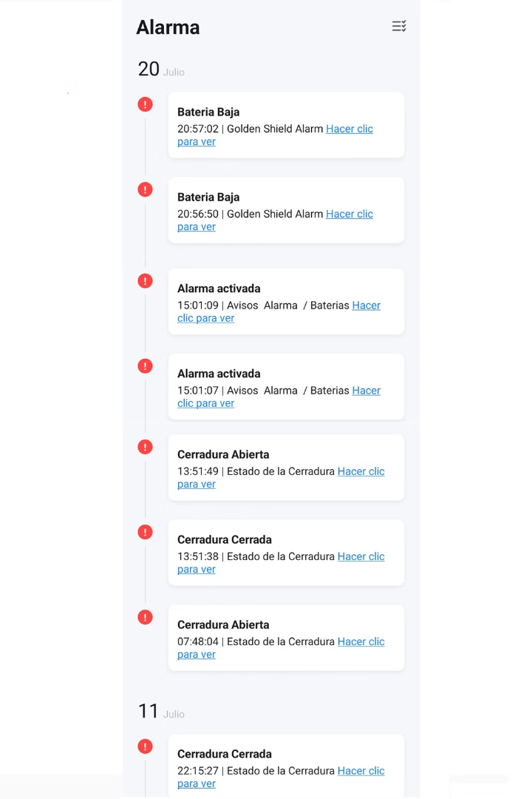
Smart Life GOLDEN SHIELD
Podrás controlar la cerradura desde cualquier lugar, sabrás su estado en cada momento. Podrás estar tranquilo cuando estés fuera de casa, porque tendrás el control absoluto de la cerradura.
Conexión día a día 24h
Notificación Batería Baja
Una vez que la cerradura detecte que las pilas estén bajas aparte de avisar acústicamente como siempre, avisará mediante notificaciones en la app.
Notificación Alarma activada
Cuando se active la alarma, aparte de sonar la cerradura y el kit, sonará su teléfono y le llegarán notificaciones constantes hasta que se apague la alarma o se desactive manualente.
Notificaciones de cada estado
La cerradura estará continuamente mandando señales al kit de conexión para saber todos los estados en la que se encuentra en cada momento. Avisará cada vez que se abre y se cierra la cerradura.

Slide 7
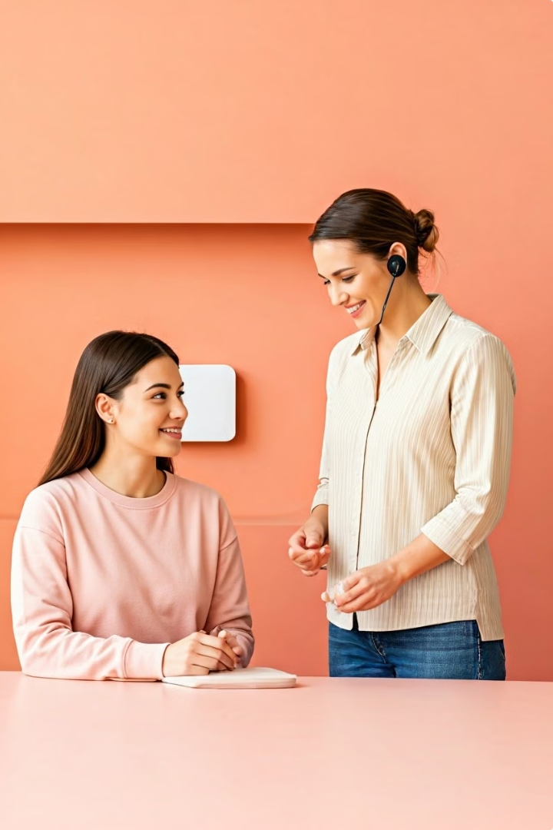
Servicio y soporte al cliente
1
Atención Personalizada
Nuestro equipo de expertos está disponible para brindarte una atención personalizada y recomendaciones como ya viene siendo lo habitual.
2
Asistencia Técnica
Contamos con un servicio de soporte técnico eficiente y atento, listo para resolver cualquier inquietud o problema que puedas tener.
3
Actualizaciones Continuas
Estamos en continuo desarrollo, les mantendremos informados de las últimas mejoras y funcionalidades, garantizando su óptimo rendimiento a lo largo del tiempo.

Slide 8
Precios de los artículos
Para que el kit Golden Shield Smart pueda realizar todas sus funciones, es necesario actualizar el software de la cerradura Golden Shield, sino ahora mismo solo haría la función de abrir y cerrar. Creemos que es muy interesante los avisos tanto de la alarma, como de batería baja. Esta actualización no tendrá ningún coste para el cliente. Solo tendréis que mandarnos la cerradura para poder actualizarla.
Artículo
Precio
Descripción
Kit conexión Golden Shield
79,99€
Kit completo Golden Shield Smart
Actualización Software Cerradura
0,00€
Actualización Software Golden Shield
Etiqueta envío Correos
6,00€
Etiqueta de envío ida y vuelta Correos.
Amplificador Wifi
12,50€
Será necesario si la distancia del router y la cerradura está a más de 4 metros.
Amplificador wifi 4G (No se proporciona tarjeta sim)
69,00€
Si no tienes wifi en casa, con este amplificador y una tarjeta sim, podrás utilizar la cerradura sin tener que contratar internet en casa.
Alarma externa 120db
12,00€
Misma alarma externa que viene con la cerradura de 120db
Precios con IVA incluido

Slide 9
Contacto
Póngase en contacto con nosotros mediante correo electrónico si estás interesado en adquirir el kit, para apuntarte en la lista de interesados, ya que tenemos una alta demanda e iremos proporcionando los kit a los que primeros reservaron e hicieron la compra. Te diremos como comprarlo. Si tienes cualquier duda puedes contactarnos mediante una llamada o whatsapp.
Correo Electrónico
WhatsApp
Atención al Cliente
Envíanos un correo electrónico para la compra del kit smart: pedidos@goldenshieldshop.com
Comunícate con nosotros de manera rápida y sencilla a través de WhatsApp +34 691 73 05 36
Nuestro equipo de expertos está listo para atenderte y brindarte la mejor asistencia +34 91 032 57 62

